Slide 1
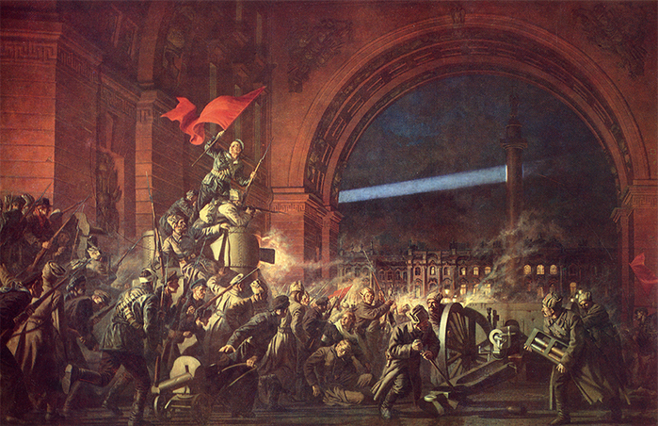
Aufstand im Oktober 1917

Slide 2
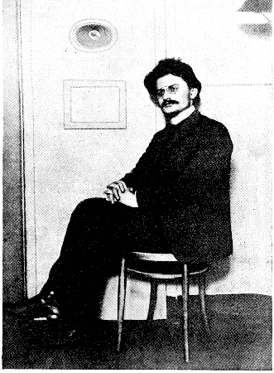
Leo Trotzki
7. November 1879 – 21. August 1940
Gründer des Petersburger /Petrograder Rates (Sowjets) der Arbeiterdeputierten 1905
Politischer Gefangener 1906: Hauptwerk: „Unsere Revolution“.
Die Theorie der permanenten Revolution
1908-12: in Wien, Herausgeber der Zeitung „Prawda“ (1912 beginnen die Bolschewiki die Parteizeitung unter demselben Namen herauszugeben)
1914-1916: in Paris
1915: Die Zimmerwalder Konferenz: Die Internationale Konferenz der linken Sozialisten in der Schweiz. Die „Linke Zimmerwalder“, angeführt von Lenin: revolutionärer Flügel. Motto: Die Umwandlung des Imperialistischen Krieges in einen Bürgerkrieg
Die Pazifistischen Zimmerwälder, angeführt von Trotzki: Manifest: „Für den Frieden ohne Annexionen und Kontributionen.“
Aus Frankreich verbannt wegen pazifistischen Einstellungen
Ab Januar 1917: in New York.
„Ich war in New York, in der märchenhaften Stadt des kapitalistischen Automatismus. Hier herrscht auf den Strassen die ästhetische Theorie des Kubismus und in den Herzen – die Moralphilosophie des Dollars. New York hat mich begeistert, es trifft den Zeitgeist am Besten.“

Slide 3
4. Mai 1917 Rückkehr nach Russland
Einstieg ins politische Geschehen: Beratende Stimme beim Petrograder Sowjet. Von Beginn an kritisch zur Provisorischen Regierung.
Mai 1917 “..die rücksichtslose Logik der Revolution. Die Revolution hatte ihre erste Regierung um ihren Kredit und ihre Kraft gebracht.“ S.244
Permanente Revolution – wird auch zur Lenins Überzeugung. Theoretische Differenzen zwischen L u T werden geschlichtet.
Beliebt und verehrt v.a. bei den Kronstädter Matrosen und dem Petrograder Garnison – große Bedeutung für die „Bolschewisierung“ des Sowjets
„Juli-Aufstand“: vor dem aufständischen Mob das Leben des Sozialrevolutionären V. Tschernov gerettet
Nach den „Juli-Tagen“ – verhaftet von der Provisorischen Regierung, bis Anfang September im Gefängnis Kresty. Lenin im Finnischen Versteck – Trotzki als Anführer.
Offizierskorps als einzige antibolschewistische Kraft in Petersburg
„der paradoxe Zustand (der Provisorischen Regierung konnte nicht von Dauer sein“. S. 269.
September – wieder Vorsitz des Petr. Sowjets übernommen, Aufruf zum Boykott der „Demokratischen Konferenz“. Trotzki bezeichnet sich ohne Hemmung als Bolschewik
12. Oktober: Gründung des Militärischen Revolutionskomitees
21.-23. Oktober: Die Redekunst Trotzkis überzeugt die Reste des Petrograder Garnisons, auf die Seite der Bolschewiki überzugehen.
25.-26. Oktober: der bolschewistische Hauptredner auf dem II. Sowjetkongress: Menschewiki und Sozialrevolutionäre – auf den Kehrrichthaufen der Geschichte
November 1917: Verteidigung Petrograds vor konterrevolutionären Truppen
Dezember 1917: begründet die Notwendigkeit des Terrors gegen die Gegner der Bolschewiki
Schrift „Terrorismus und Kommunismus“ 1919-1920: Formuliert den Begriff des „Roten Terrors“: „Mittel gegen die todesgeweihte Klasse, die nicht sterben will“. Replik auf Kritik seitens Karl Kautsky an die Bolschewiki, die den Bürgerkrieg stifteten.

Slide 4
Die Permanente Revolution
Trotzkis Schriften: Originalität statt abstrakten Wirtschaftstheoretischen Denken
Abweichung vom Marxismus (Westen: Kapitalismus → Sozialismus; RU: Feudalismus --> Kapitalismus und Bürgertum): Die Arbeiterschaft wird – infolge ihrer politischen Überlegenheit - die russische Revolution noch vor Beginn der sozialistischen Bewegung im Westen in die sozialistische Phase überführen. Die Revolution „in Permanenz“: Die Erhebung wird sich nicht auf bürgerliche Grenzen beschränken
Haupttriebkraft: Das städtische Proletariat (als Befreier der Bauernschaft)
Trotzki: Bauern als gestaltlose, apolitische Masse; Proletariat- Führer der Nation. Menschewiki: Hoffnung auf eine Koalition zwischen Arbeiterschaft und liberalen Intelligenzija. Lenin: Man soll die Bauern nicht unterschätzen, auch sie entfalten eine radikale revolutionäre Energie. Lenins Formel: demokratische Diktatur des Proletariats und der Bauernschaft: Trotzkis Formel: demokratische Diktatur des Proletariats
Trotzki: Revolution als europäische Revolution, als einziger fortlaufender Prozess

Slide 5
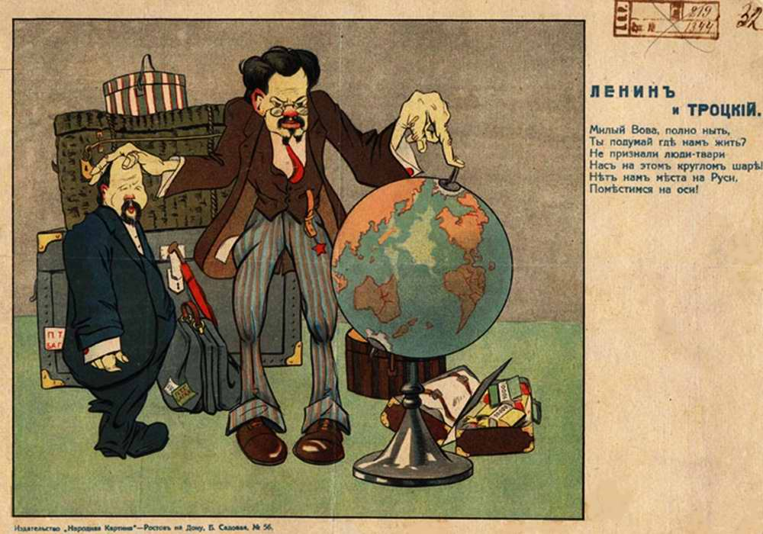
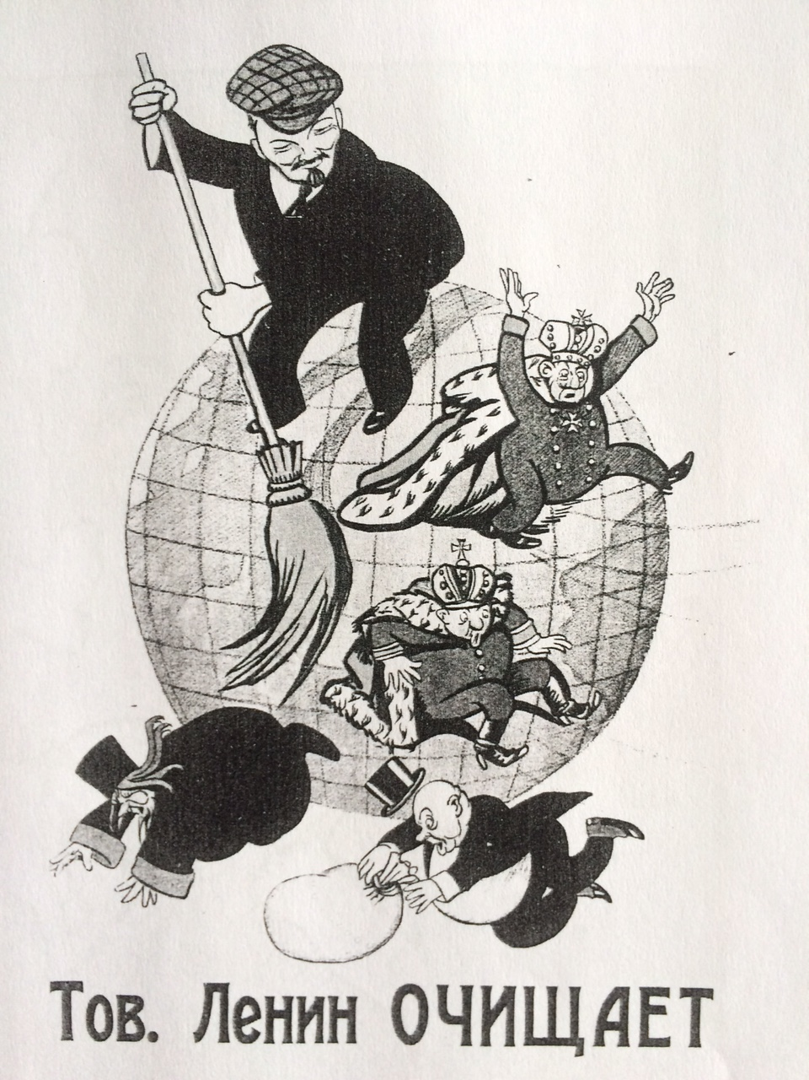

Slide 6
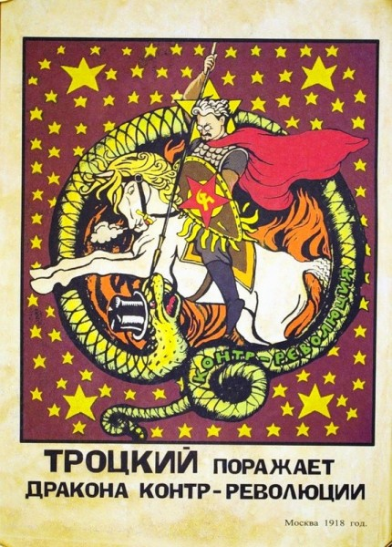
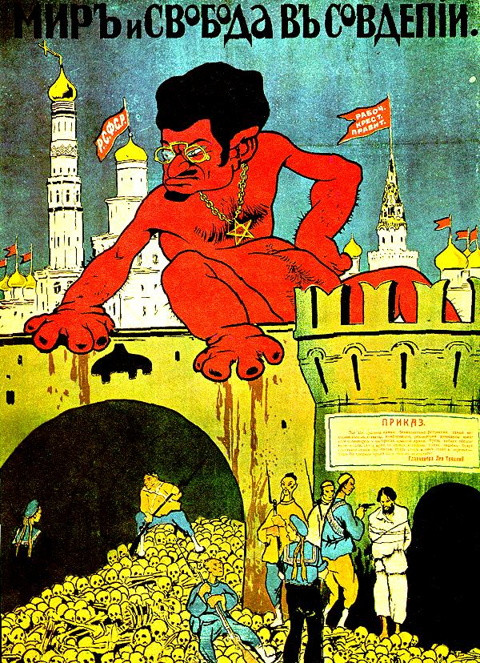
Trotzki besiegt den Drachen der Konterrevolution
Frieden und Freiheit im Sowjetstaat

Slide 7
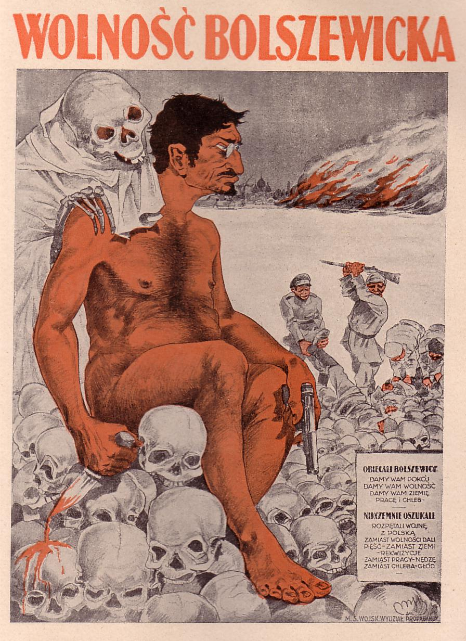
Die bolschewistische Freiheit.
Polnisches Propaganda-Plakat 1920er

Slide 8
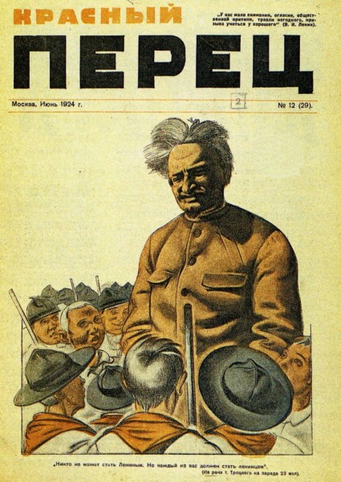
„Keiner kann Lenin werden. Aber jeder kann ein Leninist werden“
1924

Slide 9
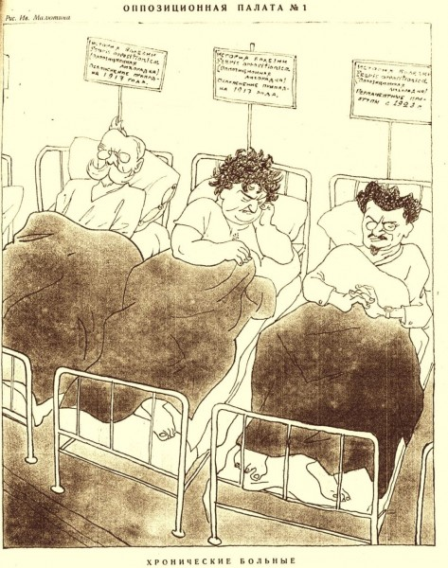
1926. Das oppositionelle Krankenzimmer
Die Chronischen Kranken. Febris oppositionica.

Slide 10
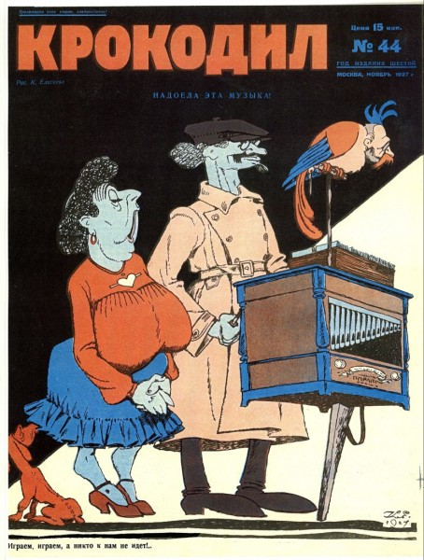
Gegen Zinovjev, Trotzki, Kamenev. 1926.

Slide 11
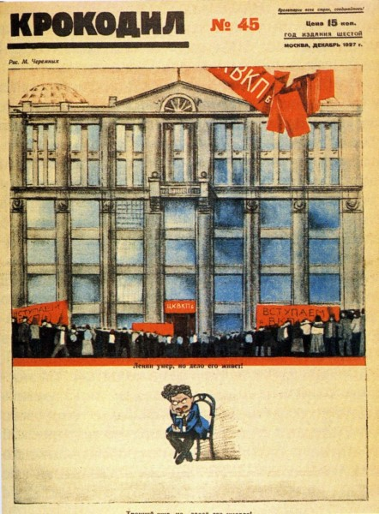
1927 Das Werk Trotzkis ist gestorben
Ausschluss aus der Partei

Slide 12
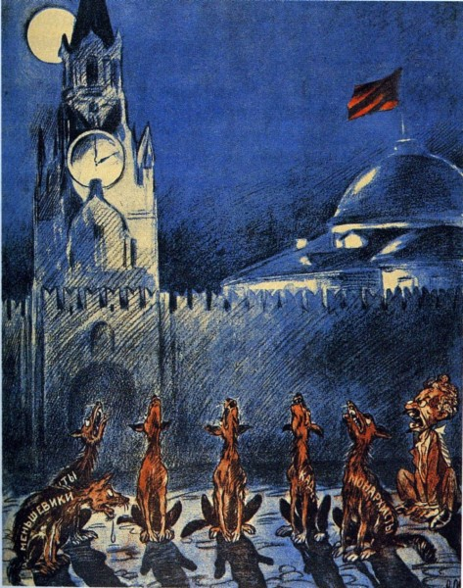
1929

Slide 13
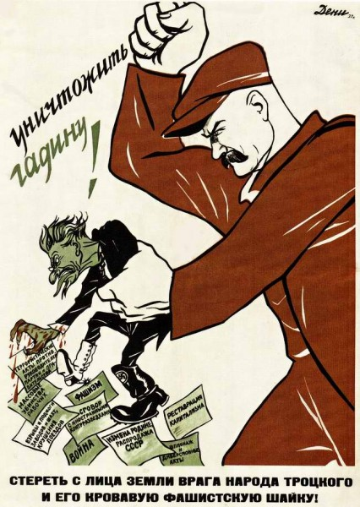
1937.

Slide 14
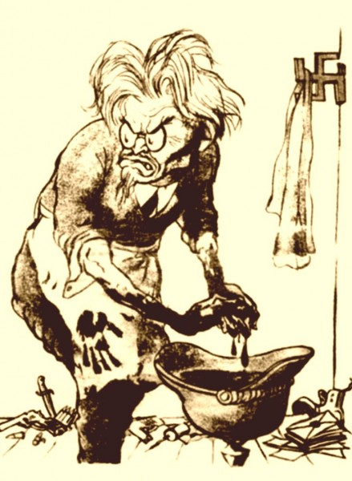
1937

Slide 15
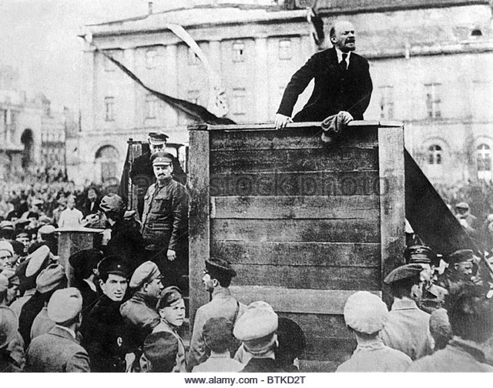
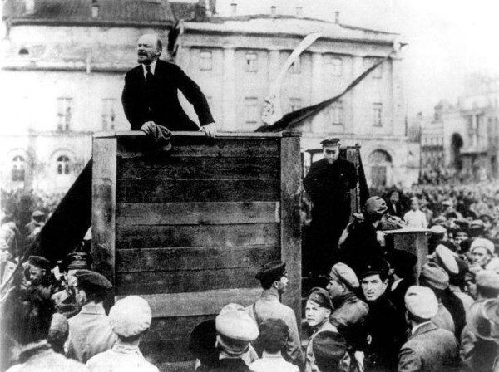
Damnatio memoriae

Slide 16
